Slide 1
Proof of Stake Ouroboros
Chiriac Cosmin-Constantin

Slide 2
Context
Blockchain
Proof of Work
Proof of Stake
Ouroboros

Slide 3
Descriere problemă
Lipsa unui suport practic în sprijinul părții teoretice
Lipsa unui mediu în care pot fi testate anumite proprietăți ale protocolului

Slide 4
Motivație
Consumul de energie
Investiții mari în hardware

Slide 5
Contribuții
modelarea unui nod sub forma unui api ce permite comunicarea cu blockchain-ul pe web sub formă de cereri http
un sistem de programare a evenimentelor care se produc în timpul rulării protocolului
un sistem care ajută la determinarea timpilor din protocol, adică epocile și slot-urile
algoritmul de consens.

Slide 6
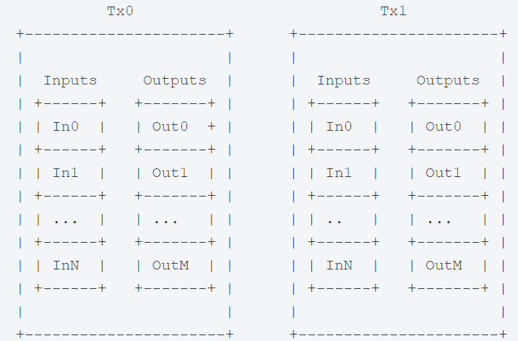
Detalii de implementare
O tranzacție este construită din două liste: inputs și outputs
Timpul este delimitat în intervale prestabilite numite epoci și slot-uri. O epocă este compusă din mai multe slot-uri.

Slide 7
Există trei tipuri de blocuri:
First-genesis
Genesis
epoch
MPC este procesul de votare prin care nodurile aleg o sămânță la comun:
Commitment phase
Reveal phase
Recovery phase

Slide 8
Follow the Satoshi este folosit pentru a alege slot leader-ii pentru următoarea epocă folosind seed-ul rezultat în urma MPC
Programarea evenimentelor se face folosing BackgroundScheduler:
Construcția de blocuri noi
Procesul de votare
Algoritmul de consens
Api-ul și inițializarea unui nod la pornirea server-ului

Slide 9
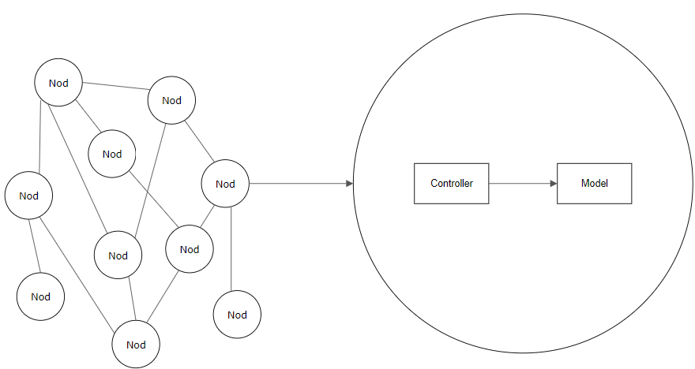
Arhitectura

Slide 10
Experimente
Creșterea blockchain-ului folosind follow the satoshi
Atacul dublei cheltuieli
Atac de desincronizare

Slide 11
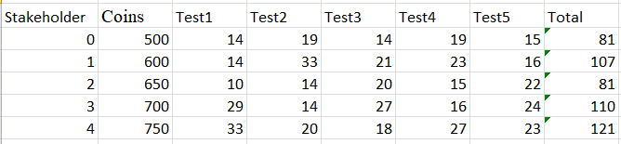
Rezultat experiment 1

Slide 12
Demo

Slide 13
Concluzii
Un candidat bun pentru a înlocuii PoW
Un suport practic pentru partea teoretică și un mediu pentru testarea unor proprietăți ale protocolului

Slide 14
Plan de îmbunătățiri
Merkle trees
Metodă de resincronizare a unui nod
Metodă de calcularea a stake-ul tuturor stakeholder-ilor fără ca un nod să fie nevoit să rețină toate adresele la construcția unui bloc de geneză

Slide 15
Întrebări
https://github.com/cosminchiriac97/ouroboros

